Slide 1

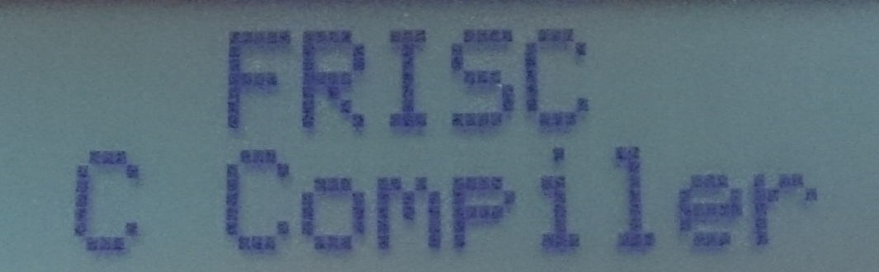
Ivan Jurin

Slide 2

UVOD
Pretvaranje C programa u assemblerski zapis
Cilj:
Jednostavnije i brže programiranje FRISC-a
Povezivanje C-a i assemblerskog koda
Naučiti C#, obnoviti znanje iz ARH-a i PIPI-ja

Slide 3
KONFIGURACIJA
OS:
Windowsi (stvoreno na Win7 64-bit)
Potrebno:
Cygwin (automatska instalacija i importiranje)
gcc-g++
Poželjno:
Atlas (automatska instalacija i importiranje)

Slide 4
PRINCIP RADA
gcc
GIMPLE output
FRISC C Compiler
.a output
xconas
.p output

Slide 5
gcc
Stvaranje GIMPLE outputa:
gcc -nostdinc -iquote/home/data/header -fdump-tree-gimple
Stvoreni vlastiti headeri
string.h, LCD.h, GPIO_B.h, IRQ.h, FIQ.h, delay.h...
napisani pola u C-u, pola u assembleru

Slide 6
xconas
Netaknut
Pozivanje:
xconas asm.adl <ime_programa>

Slide 7
FCC: PRINCIP RADA
Prikupljanje podataka o funkcijama
Obrađivanje svake funkcije
Spajanje funkcija
Dodavanje dodatnih funkcija po potrebi
Stvaranje temeljnog programa
.a output
Prikupljanje informacija o lokalnim varijablama
Pretvaranje svake naredbe u njen assemblerski ekvivalent
Pretvaranje varijabli u registre
Dodjeljivanje lokalnim varijablama mjesta na stogu

Slide 8
FCC: KORIŠTENJE STOGA
Početna pozicija stoga
Parametri funkcije
Povratna adresa
Spremanje konteksta
Lokalne varijable
Nova pozicija stoga

Slide 9
PRIMJER: int to string
C program
GIMPLE output (samo main)
#include <string.h>
#include <LCD.h>
char a[10];
int main()
{
int i=5;
LCDprintA(itoa(i,a,10));
return 0;
}
main ()
{
char * D.1432;
int D.1433;
int i;
i = 5;
D.1432 = itoa (i, &a, 10);
LCDprintA (D.1432);
D.1433 = 0;
return D.1433;
}

Slide 10
PRIMJER: int to string
GIMPLE output (samo main)
FCC output (samo main)
main ()
{
char * D.1432;
int D.1433;
int i;
i = 5;
D.1432 = itoa (i, &a, 10);
LCDprintA (D.1432);
D.1433 = 0;
return D.1433;
}

